Slide 1
WeTrial 伦理审查申请操作手册

Slide 2
将姓名、电话号码、科室等信息发送至伦理办相关老师微信 等待激活帐号后进行下一步

Slide 3
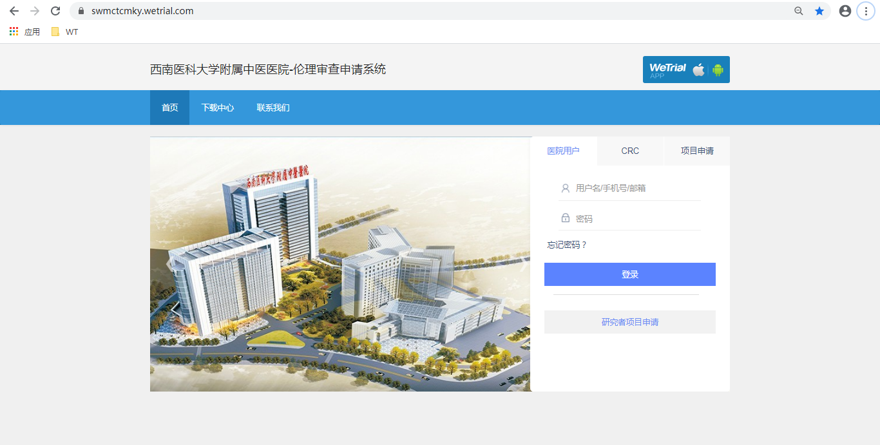
1、登录
1、网址：https://swmctcmky.wetrial.com/
2、用户名和密码
默认均为手机号
3、登录

Slide 4
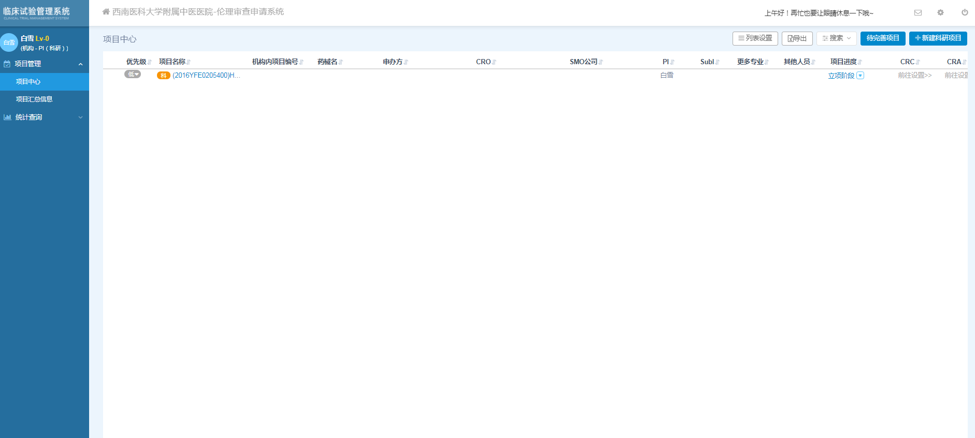
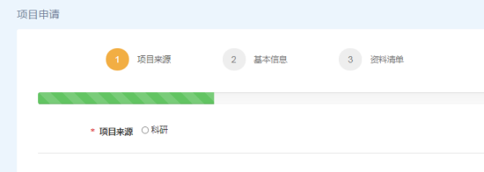
2、项目申请
1
2
3
1、点击1、2、3新建科研项目；
2、选择项目来源（只有科研），进入下一步；

Slide 5
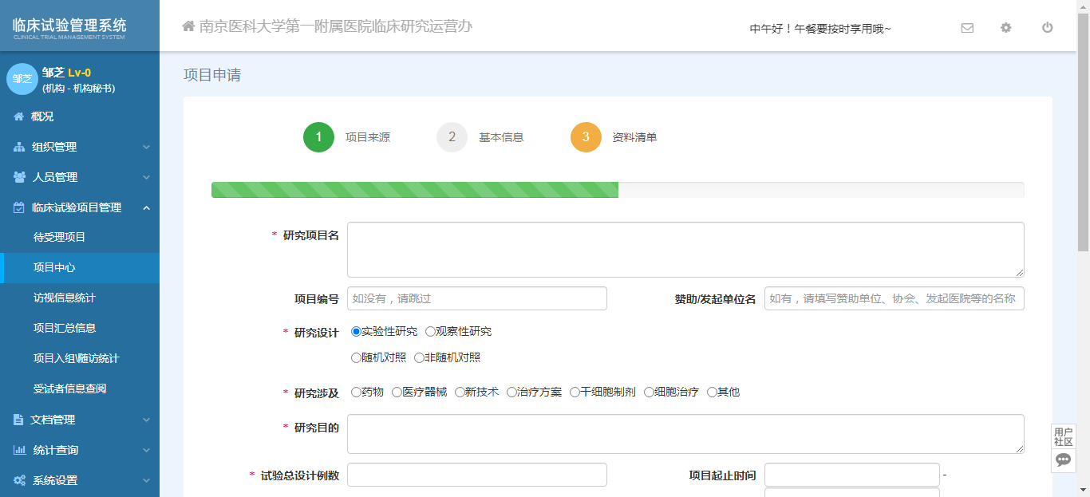
2、项目申请
5、完成项目基本信息填写，*号为必填项

Slide 6
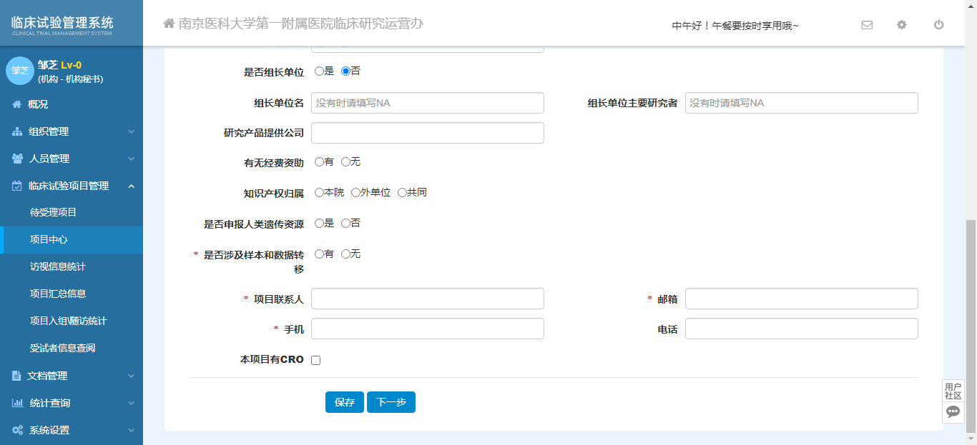
2、项目申请
6、完成项目基本信息填写，保存，点击下一步；

Slide 7
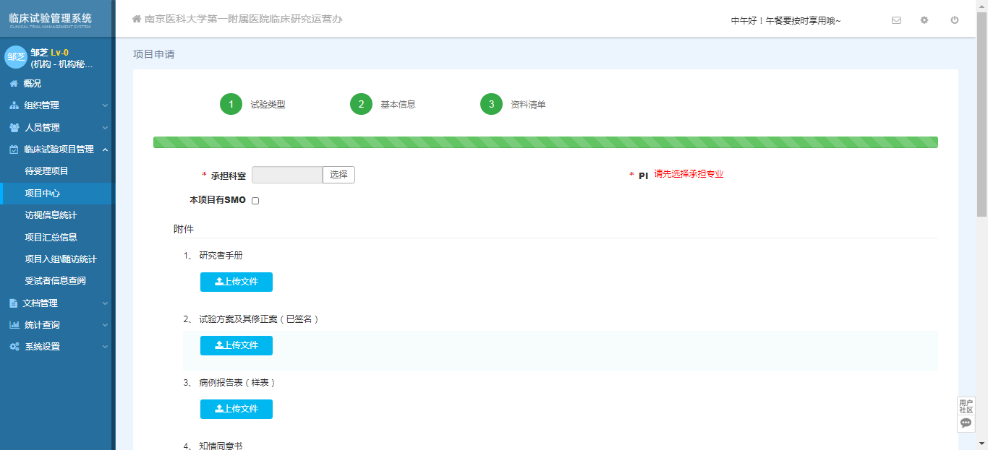
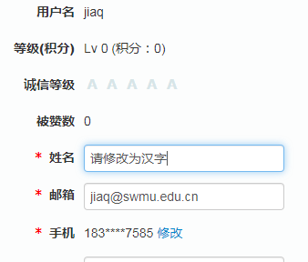
2、项目申请
7、完善资料清单
8、选择承担科室/PI（ 注意：选择PI时，请输入注册时填写的姓名，很多老师注册时姓名填写的全拼音，记不住的可以点击右上角的齿轮查看个人信息）

Slide 8
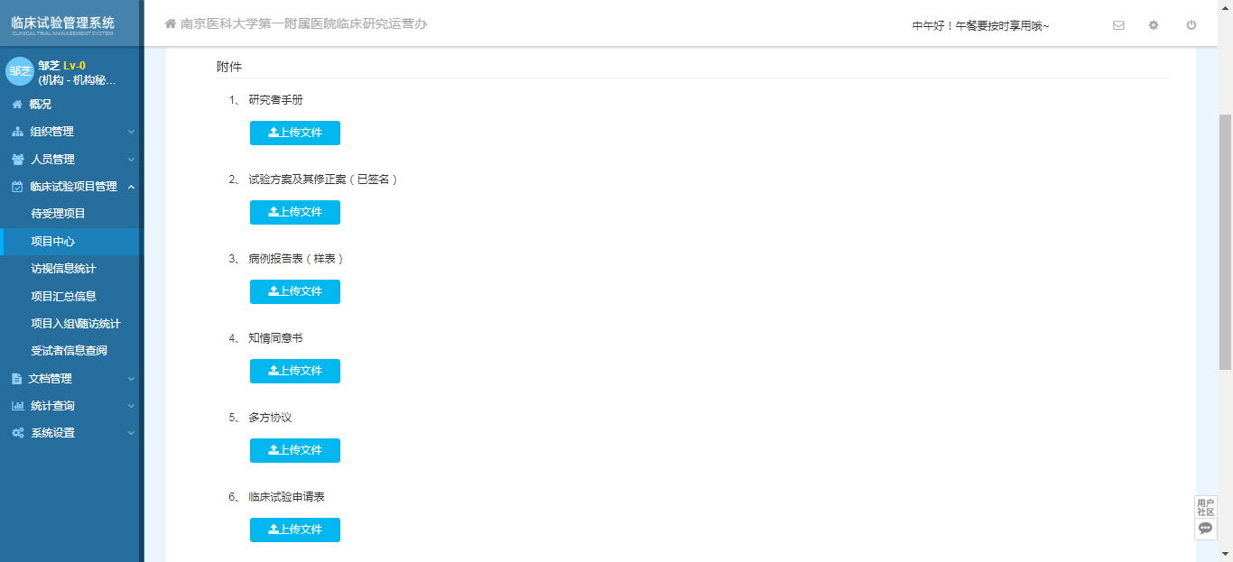
2、项目申请
9、根据实际情况上传项目文件
10、保存，完成一个项目的新建

Slide 9
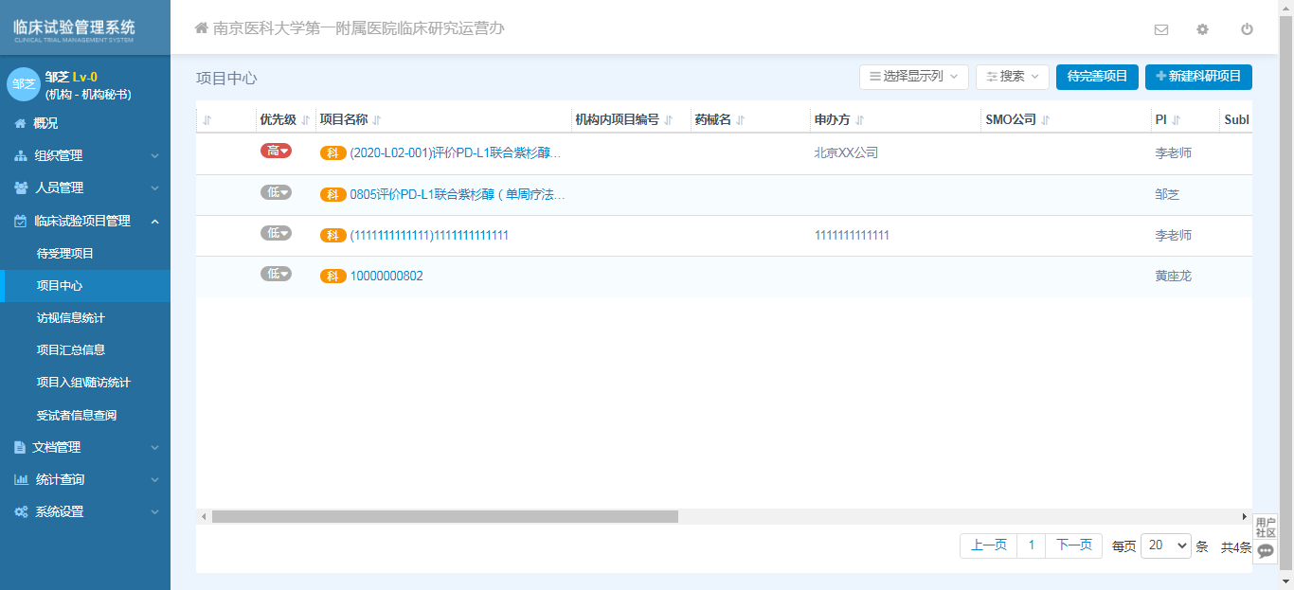
3、伦理审查递交
1
2
3、回到“项目中心”点击刚刚新建的项目（点击项目名称），进入递交伦理环节

Slide 10
3、伦理审查递交
2、新增
3、依次点击“伦理”--“新增”--“初始审查”
1

Slide 11
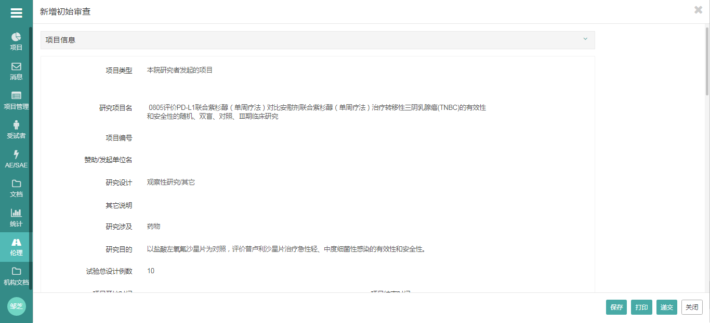
3、伦理审查递交
3、填写项目信息，按伦理要求上传附件，保存--递交
到此完成伦理审查申请系统资料递交
线下请递交纸质资料一份至伦理办（收到纸质版后系统才会受理）

Slide 12
3、伦理审查递交
初审后，请于“临床试验项目管理-项目中心-伦理”查看审查结论及意见，点击上方“查看” 可查看具体意见。

Slide 13
3、伦理审查递交
初审意见为：“作必要的修正后同意“的项目，请按意见修改对应资料，填写”复审申请表”，并更新版本号与版本日期。
系统点击“编辑”。

Slide 14
3、伦理审查递交
线下请递交修改后纸质资料一份至伦理办。

